Slide 1
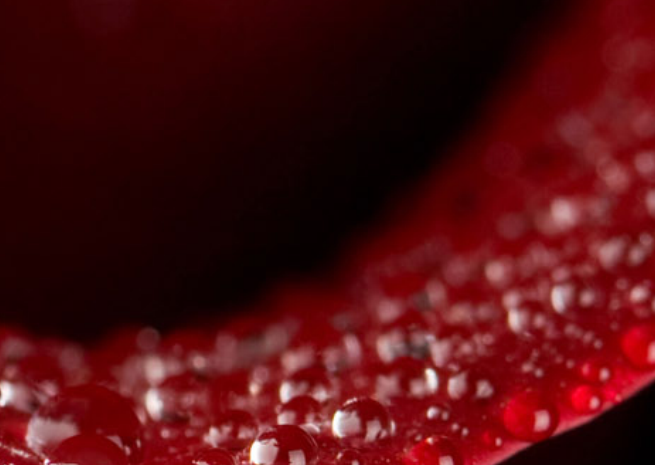
一种基于概念格的本体合并方法
—— 盛艳

Slide 2
大纲
本体合并是指将相同或者相似领域内已存在的本体合并在一起，消除重叠的和不协调的部分，从而实现现有知识系统的共享、重用及扩展。
提出了一种基于概念格的，并利用叙词表的方法进行本体合并。
为了进一步获得提取本体概念的相关指导，提高本体概念抽取的自动化程度，提出最小外延集概念，从而更方便有效地进行本体合并。

Slide 3
相关知识（一）
概念格是形式概念分析(FCA) 的核心数据结构，反映对象和属性之间的联系以及概念间泛化和例化关系。
形式背景被定义为一个三元组K=(G, M, I)，其中G和M分别是对象集合和特征集合，而I是G和M之间的二元关系，即I⊆G×M，gIm。
在形式背景K中，在G的幂集和M的幂集之间可以定义如下的两个映射函数f和g：∀A⊆G: f(A)={m|∀x∈A(xIm)}；∀B⊆M: g(B)={g|∀y∈B(gIy)}
来自P(G) ×P(M)的二元组(A, B)若满足两个条件：A=g(B)和B=f(A)，则称(A, B)为形式背景K的一个形式概念，记为C=(A, B)， B和A分别被称为C的内涵(Intent)和外延(Extent)。
若C1=( A1，B1)和C2=( A2，B2)，满足A1⊆A2，则称( A1，B1)为亚概念，(A2，B2)为超概念，记为：( A1，B1)≤( A2，B2)。这种超概念－亚概念的偏序关系所诱导出的格称为概念格。

Slide 4
相关知识（二）
本体最初是一个哲学上的概念，用于描述事物的本质。
其定义被引用最多的：本体是共享概念化的形式化、显式的说明。
关于本体最核心的部分：本体概念以及本体概念之间的is-a关系。在概念格中，概念则存在一种偏序关系，从某种程度上来说，本体概念间的is-a层次关系和概念格中的偏序关系非常相似，因此近年来FCA在本体中的应用很受到人们重视。

Slide 5
相关知识（三）
叙词表（T，≥）是一系列具有偏序关系的项ti∈T的集合，它以树的方式呈现出来。每一颗树都包含了项的定义以及该项所相关的父子项。
定义 1：叙词表（T，α）是一系列具有相似关系的项ti∈T的集合，它以树的方式表现出来，树中包含了项与项之间的层次关系。

Slide 6
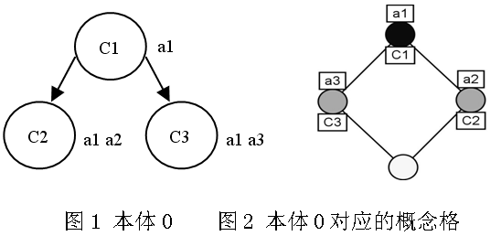
基于概念格的本体合并思想

Slide 7
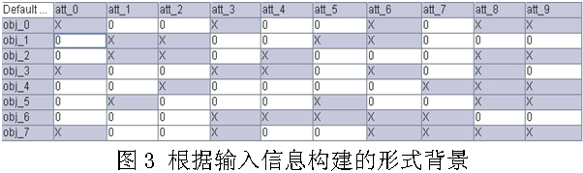
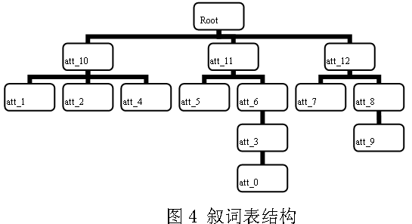
本体合并过程（一）
输入本体，构建形式背景。输入信息包括两个本体和叙词表，得到的形式背景如图3所示，叙词表如图4所示。

Slide 8
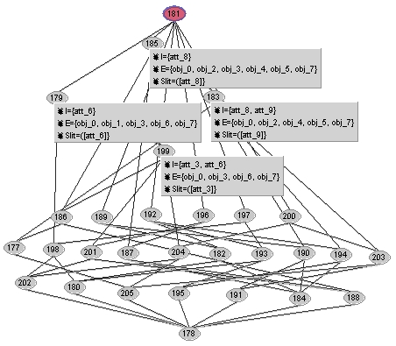
本体合并过程（二）
构造概念格。采用经典的渐进式构格算法得到如图所示。

Slide 9
本体合并过程（三）
分析概念格中有效节点，获得合并后的本体概念。
定义2：在一个同属性的对象集集合中有一个对象集X，若不存在另一个对象集X'，满足X' ⊆ X，则称X为该对象集中的最小对象集。所有最小对象集构成的集合简称为最小外延集(the Set of the Least ExTents)，简记为SLET。

Slide 10
最小外延集
给定形式概念(A, B)，则SLET {s}满足以下两个条件：
（1）f(s)=f(A)=B；
（2）对任意s‘⊆ s，f(s) ⊆ f(s')，即SLET同样是对格节点中的冗余信息进行删减的结果，能以最少的信息精确地反映格节点的本质。

Slide 11
①如果格节点有一个势为1的SLET：此时可以获得唯一的本体概念。
②如果格节点有多个势为1的SLET：这种情况意味着属性过少，无法区分SLET中的每个元素，需要领域专家考虑对叙词表进行处理，考虑SLET中元素的不同，重新添加属性，构造概念格。
③如果格节点有势大于1的SLET：在这种情况下，系统应提示本体开发者此处可能会产生新的概念，并且由本体开发者考虑是否需要获得新的本体概念。

Slide 12
实验分析
为了检验利用FCA方法所合并的最终本体的质量，采用Maedche所提出的“黄金标准”作为衡量准则，参考本体使用Australian Sustainable Tourism Ontology，叙词表采用了Thesaurus on Tourism and Leisure Activities。
经过对Yahoo旅游项目信息中的网页进行分析后，提取了三组源本体，指定最小支持度为20%，指定合并层次为叙词表TTLA的第四层次，利用上述方法对源本体进行两两合并后得到O1，O2，O3。最后采用AuSTO本体作为标准本体与O1，O2，O3进行比较，利用黄金标准对结果进行衡量后最终得到的结果如表1。

Slide 13
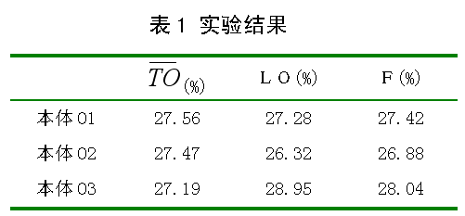
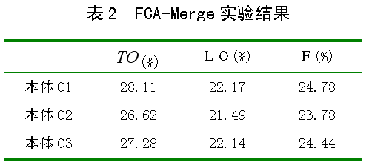

Slide 14
结束语
本文利用概念格与叙词表为本体合并提供了另外一种方法。
利用叙词表统一了本体概念属性的表示方法；
根据SLET的特点对概念格中的概念进行了分析，获得合并后的本体概念，并由Hasse图得到了合并后的本体概念之间的关系。

Slide 15
谢谢大家～

